Slide 1

TRƯỜNG TIỂU HỌC ÁI MỘ A
Bài giảng điện tử lớp 3
Tuần 28
MÔN : ĐẠO ĐỨC
Bài : Tiết kiệm và bảo vệ nguồn nước

Slide 2
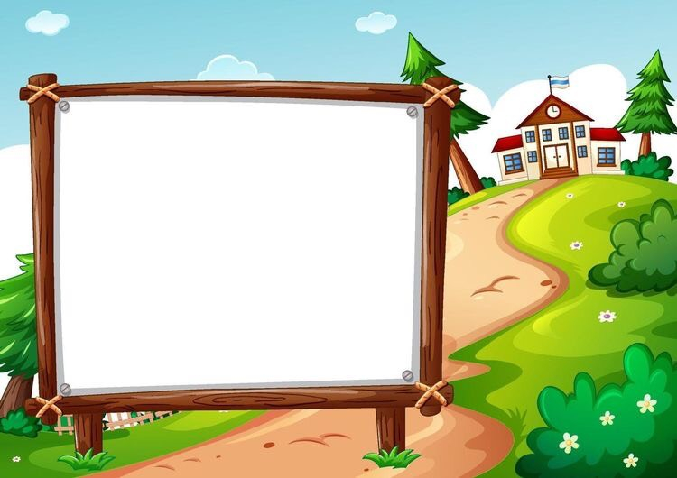
Hoạt động 1
Vai trò của nước

Slide 3
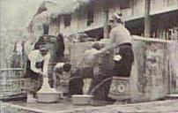
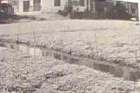
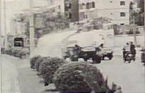
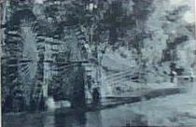
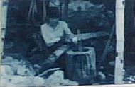
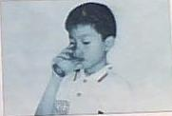
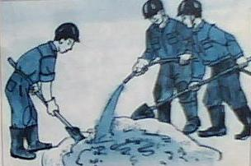
Bài tập 1: Hãy nêu tác dụng của nước qua các bức tranh, ảnh dưới đây:
Tranh 1
Tranh 2
Tranh 3
Tranh 4
Tranh 5
Tranh 6
Tranh 7
Trong mỗi tranh, em thấy con người dùng nước để làm gì?

Slide 4
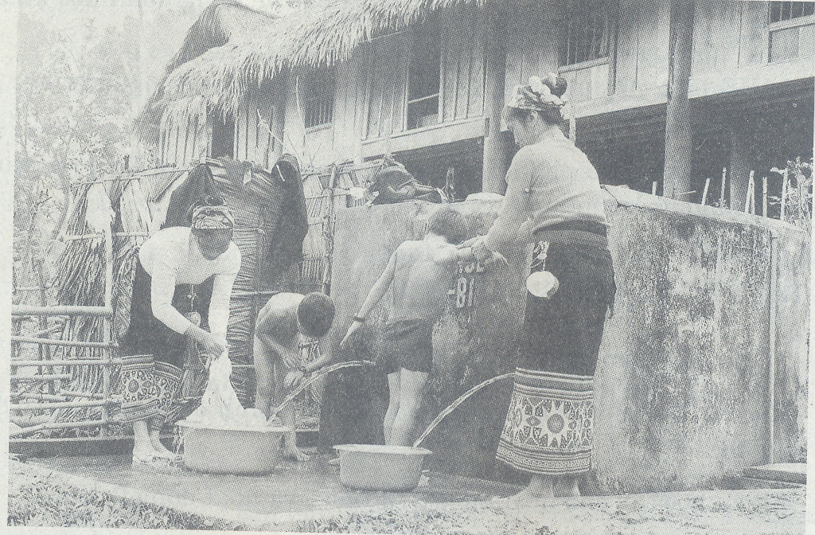
1
Dùng nước để tắm, giặt

Slide 5
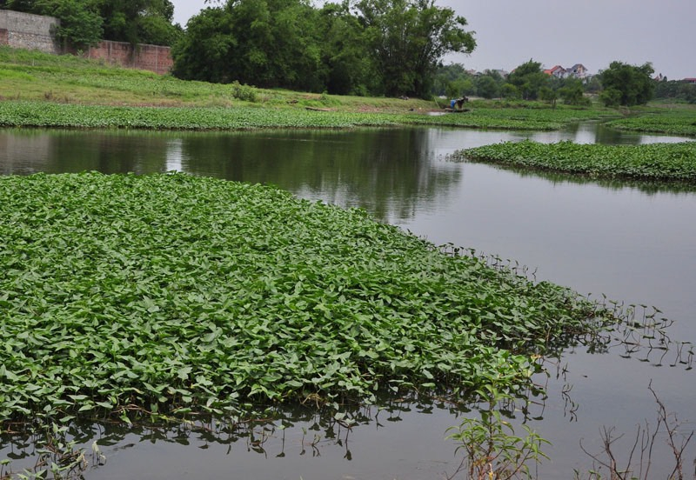
2
Nước dùng để trồng rau

Slide 6
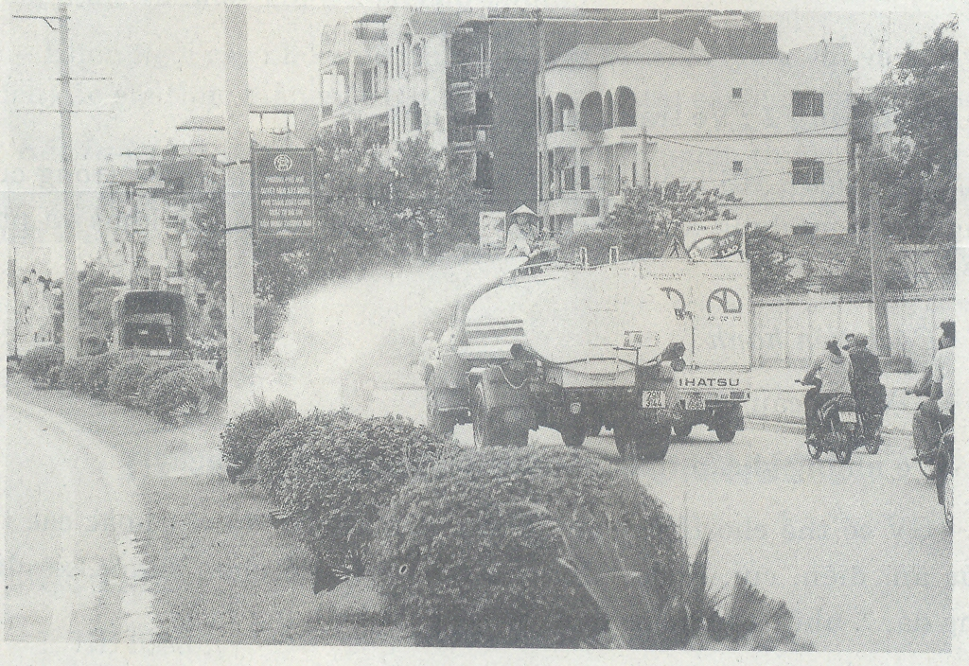
3
Nước dùng để tưới cây

Slide 7
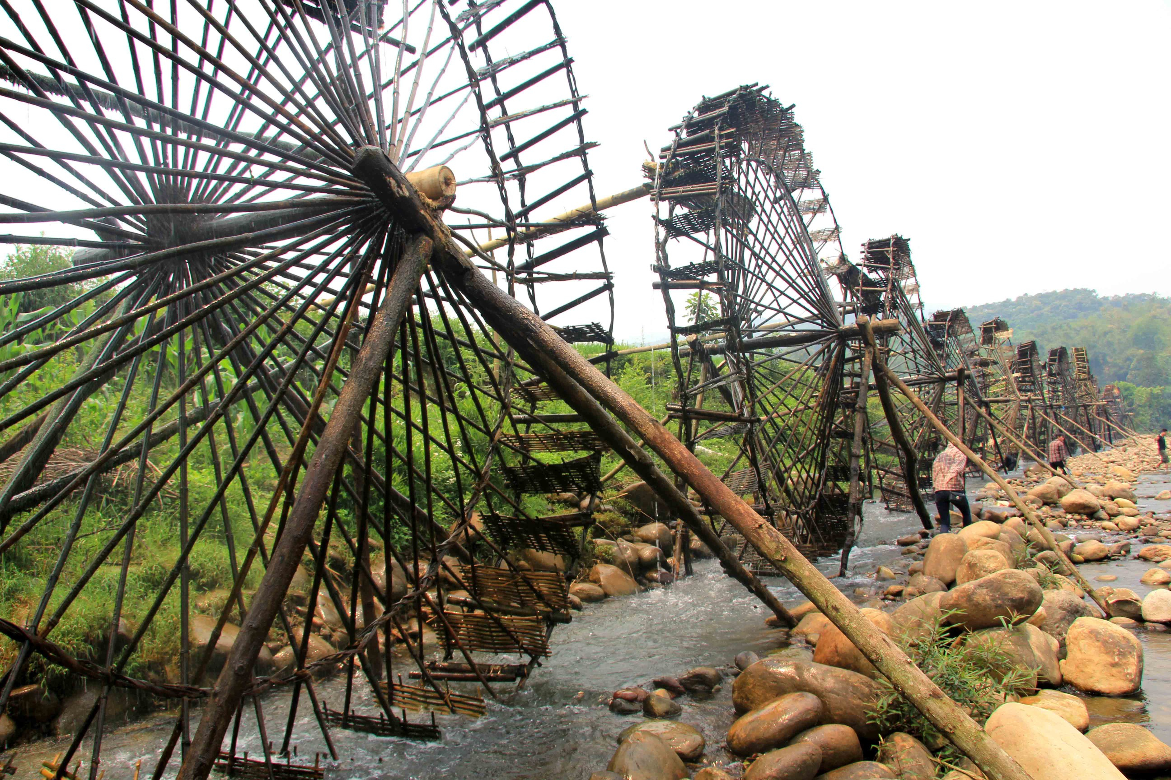
4
Những chiếc cọn nước để tạo sức nước

Slide 8
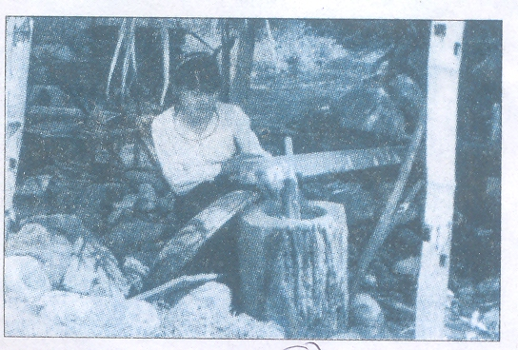
5
Dùng sức nước để giã gạo

Slide 9
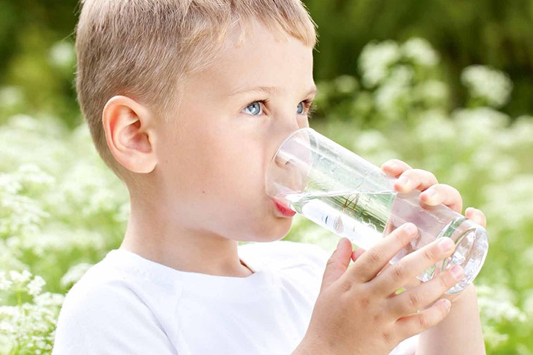
6
Nước để uống

Slide 10
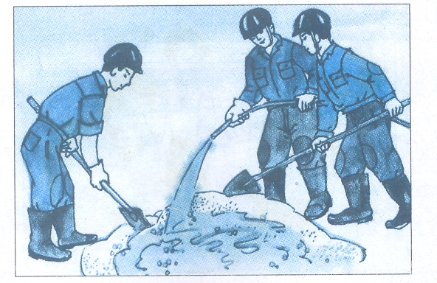
7
Nước trộn hồ để xây dựng

Slide 11
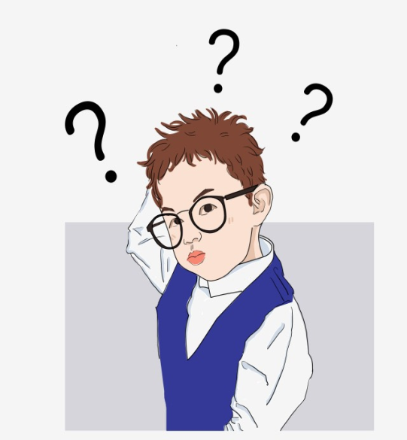
Nếu cả một ngày mà không được uống nước, con sẽ cảm thấy thế nào?
Nếu không được uống nước trong cả một ngày dài thì cơ thể sẽ cảm thấy rất khát, người cảm thấy mệt mỏi , không thể làm việc và học tập tốt được.

Slide 12

- Nước rất cần cho sự sống của con người, động vật, thực vật, không có nước thì sự sống không tồn tại, ngoài ra nước có vai trò quan trọng trong lao động và sản xuất.
- Nước là nguồn tài nguyên có hạn vì vậy chúng ta cần phải sử dụng hợp lí, tiết kiệm và bảo vệ nguồn nước.

Slide 13

Hoạt động 2
Tiết kiệm và bảo vệ nguồn nước

Slide 14
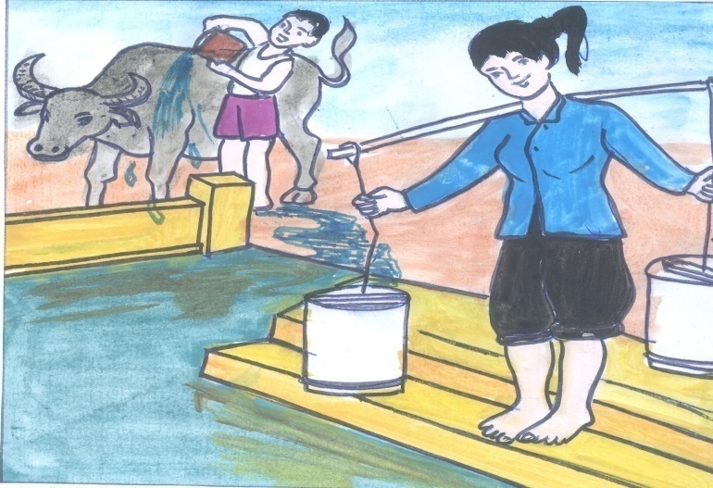
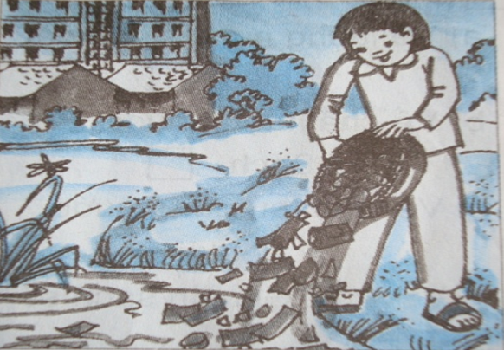
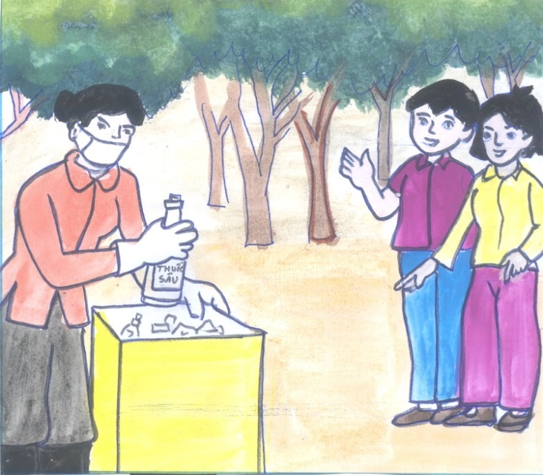
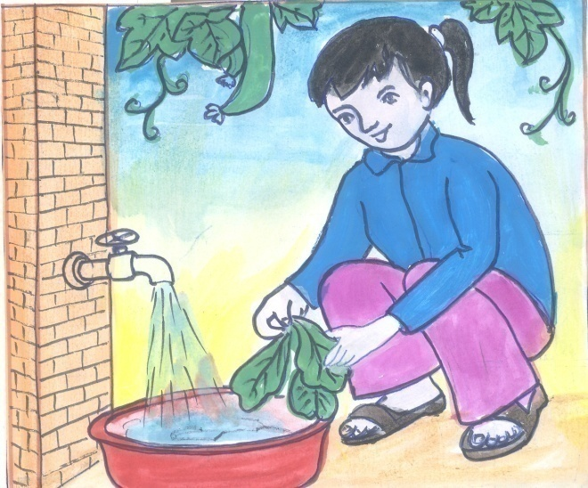
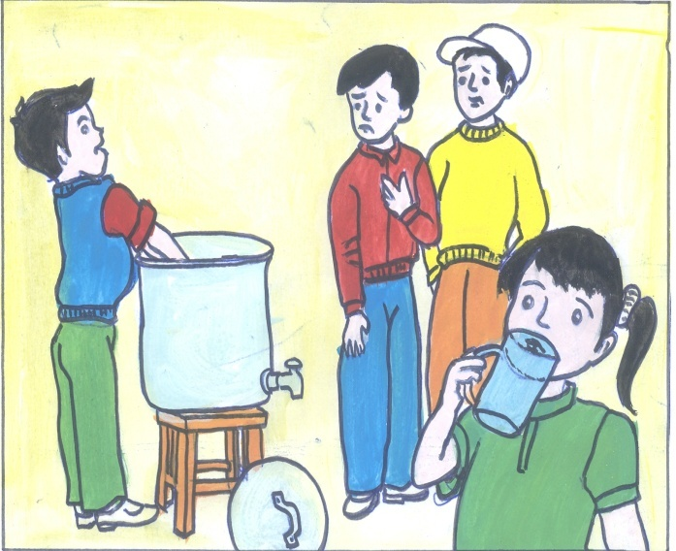
Bài tập 2: Em hãy viết chữ Đ vào ô dưới các tranh vẽ hành vi đúng, S vào dưới các hành vi sai.
Giếng nước
1
2
Nước
uống
Thïng ®ùng vá bao thuèc b¶o vÖ thùc vËt
3
4
5

Slide 15

Không nên tắm rửa cho trâu bò ngay cạnh giếng nước ăn vì sẽ làm bẩn nước giếng gây ảnh hưởng đến sức khoẻ của con người
Giếng nước
S
1

Slide 16
Đổ rác ở bờ ao, bờ hồ là sai vì sẽ làm ô nhiễm nguồn nước.
S
2

Slide 17

Bỏ vỏ chai đựng thuốc bảo vệ thực vật vào thùng rác riêng là việc làm đúng vì đã giữ sạch nguồn nước.
Đ
Thùng đựng vỏ bao thuốc bảo vệ thực vật
3

Slide 18

Cho tay vào thùng nước làm nước mất vệ sinh là chưa biết bảo vệ nguồn nước.
S

Slide 19
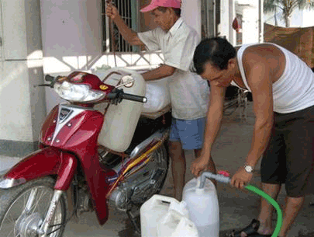
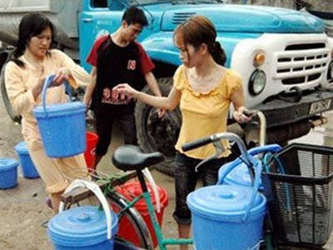
Nguồn nước sạch bị khan hiếm

Slide 20
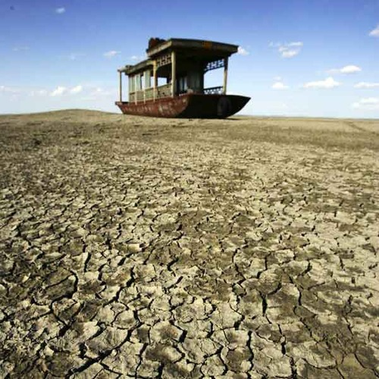
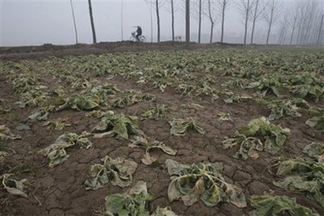
Thiếu nước

Slide 21
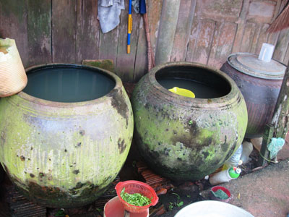
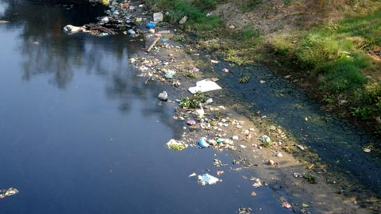
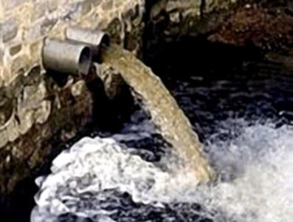
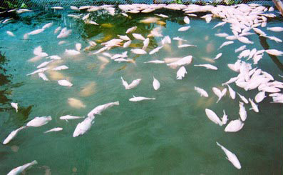
Nước ô nhiễm

Slide 22
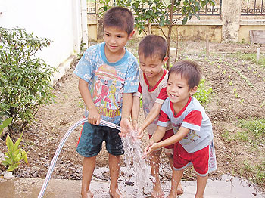
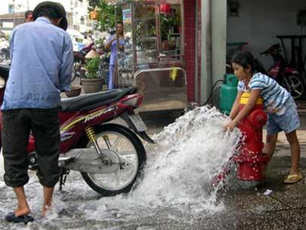
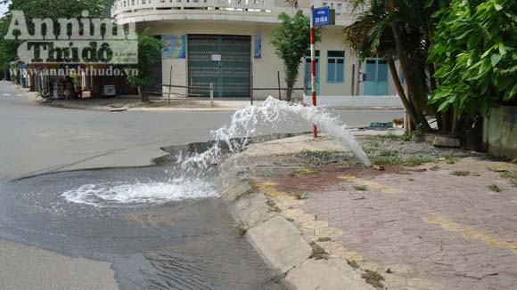
Lãng phí nước

Slide 23
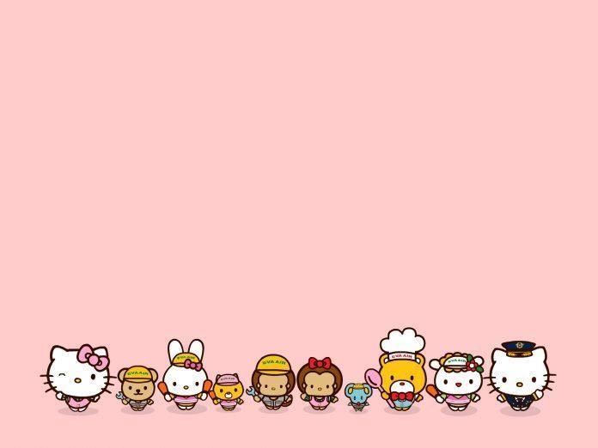
- Thiếu nước sạch thì sẽ ảnh hưởng nghiêm trọng đến cuộc sống của con người và các sinh vật trên Trái đất.
- Chúng ta cần sử dụng tiết kiệm và bảo vệ nguồn nước để nước không bị ô nhiễm.

Slide 24
Hoạt động 3
Tìm hiểu tình hình sử dụng nước ở địa phương

Slide 25
Bài tập 3: Nhận xét tình hình nước sinh hoạt nơi em ở hiện nay bằng cách đánh dấu + vào ô phù hợp
a) Về lượng nước sinh hoạt
Thiếu
Thừa
Đủ dùng
b) Về chất lượng nước
Sạch
Ô nhiễm
c) Về cách sử dụng nước
Giữ gìn sạch sẽ
Tiết kiệm
Làm ô nhiễm nước
Lãng phí

Slide 26
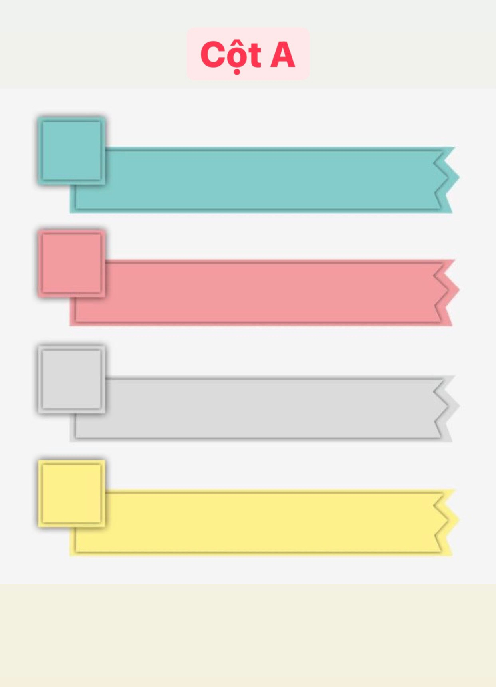
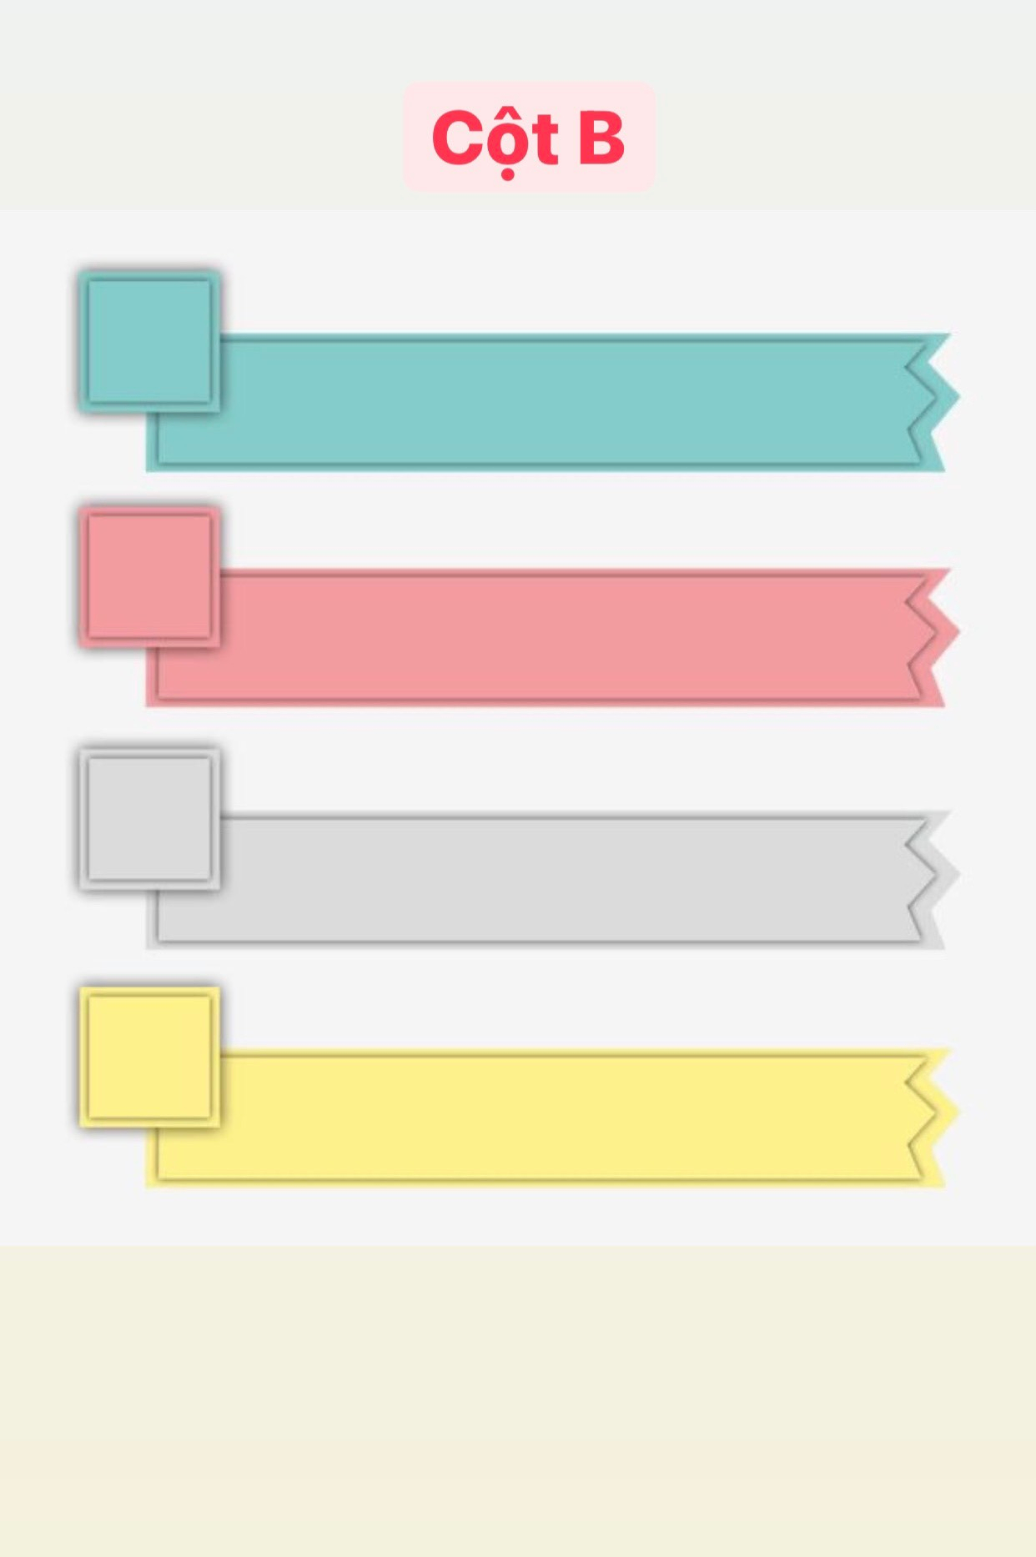
1
a
Vứt xác chuột chết xuống sông
Tiết kiệm nước
2
b
Tận dụng nước sinh hoạt để tưới cây
Ô nhiễm nước
c
3
Bảo vệ nguồn nước
Để vòi nước chảy lênh láng khi đánh răng
d
4
Lãng phí nước
Không xả rác ra ao hồ

Slide 27
Bài tập 4: Hãy đánh dấu cộng vào ô tương ứng với sự đánh giá của em về các ý kiến dưới đây và giải thích lí do.
Đồng ý Không đồng ý
a. Nước sạch không bao giờ cạn.
b. Nước giếng khơi, giếng khoan không phải trả tiền nên không cần tiết kiệm.
c. Nguồn nước cần được giữ gìn và bảo vệ cho cuộc sống hôm nay và mai sau.
d. Gây ô nhiễm nguồn nước là phá hoại môi trường.
e. Nước thải của nhà máy, bệnh viện
cần được xử lý.
f. Sử dụng nước ô nhiễm có hại cho sức khỏe.

Slide 28
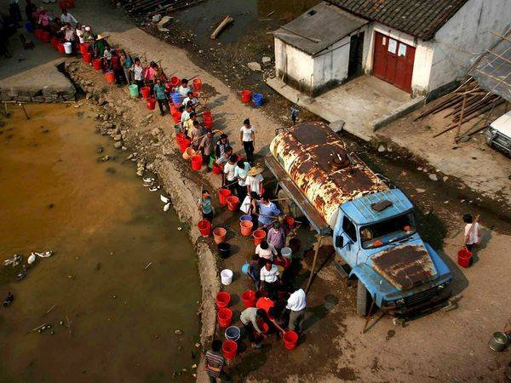
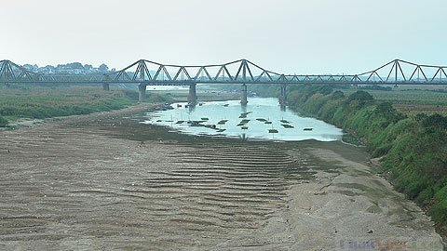
Trên thế giới cứ bảy người thì có một người không được sử dụng nước sạch.

Slide 29
Bài tập 4: Hãy đánh dấu cộng vào ô tương ứng với sự đánh giá của em về các ý kiến dưới đây và giải thích lí do.
Đồng ý Không đồng ý
a. Nước sạch không bao giờ cạn.
b. Nước giếng khơi, giếng khoan không phải trả tiền nên không cần tiết kiệm.
c. Nguồn nước cần được giữ gìn và bảo vệ cho cuộc sống hôm nay và mai sau.
d. Gây ô nhiễm nguồn nước là phá hoại môi trường.
e. Nước thải của nhà máy, bệnh viện
cần được xử lý.
f. Sử dụng nước ô nhiễm có hại cho sức khỏe.

Slide 30
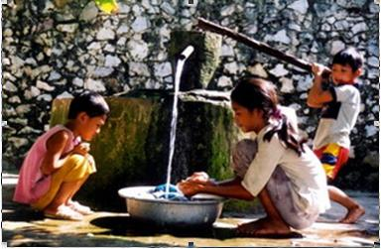
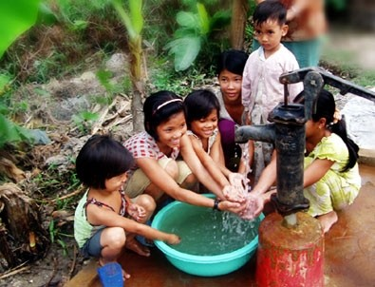

Slide 31
Bài tập 4: Hãy đánh dấu cộng vào ô tương ứng với sự đánh giá của em về các ý kiến dưới đây và giải thích lí do.
Đồng ý Không đồng ý
a. Nước sạch không bao giờ cạn.
b. Nước giếng khơi, giếng khoan không phải trả tiền nên không cần tiết kiệm.
c. Nguồn nước cần được giữ gìn và bảo vệ cho cuộc sống hôm nay và mai sau.
d. Gây ô nhiễm nguồn nước là phá hoại môi trường.
e. Nước thải của nhà máy, bệnh viện
cần được xử lý.
f. Sử dụng nước ô nhiễm có hại cho sức khỏe.

Slide 32
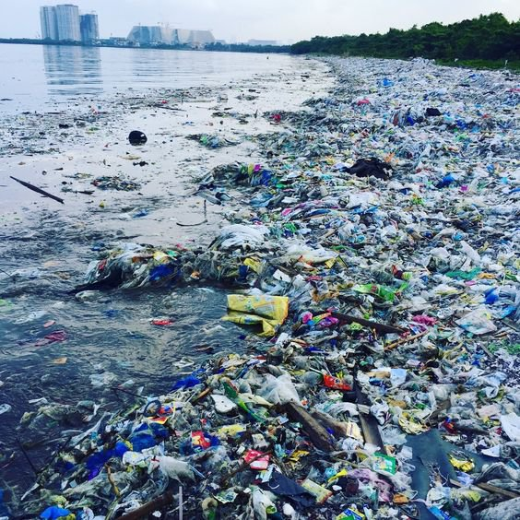
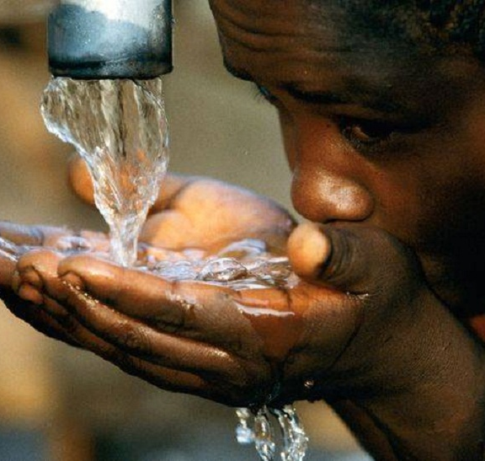

Slide 33
Bài tập 4: Hãy đánh dấu cộng vào ô tương ứng với sự đánh giá của em về các ý kiến dưới đây và giải thích lí do.
Đồng ý Không đồng ý
a. Nước sạch không bao giờ cạn.
b. Nước giếng khơi, giếng khoan không phải trả tiền nên không cần tiết kiệm.
c. Nguồn nước cần được giữ gìn và bảo vệ cho cuộc sống hôm nay và mai sau.
d. Gây ô nhiễm nguồn nước là phá hoại môi trường.
e. Nước thải của nhà máy, bệnh viện
cần được xử lý.
f. Sử dụng nước ô nhiễm có hại cho sức khỏe.

Slide 34
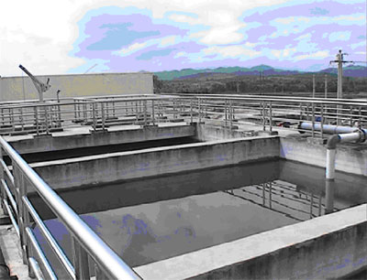
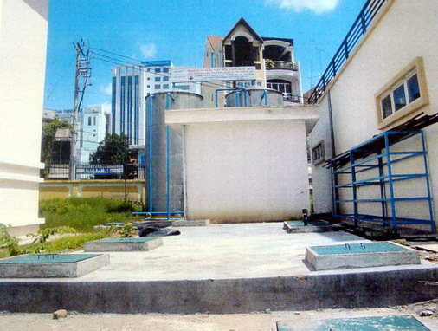
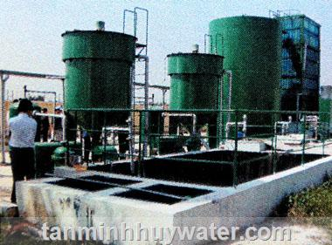
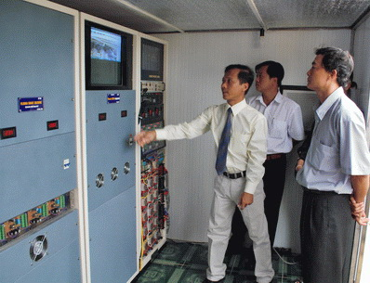
Hệ thống xử lí nước thải nhà máy bia Phú Bình
Xử lí nước thải tại một viện nghiên cứu y tế ở thành phố Hồ Chí Minh
Hệ thống xử lí nước thải y tế hoàn toàn tự động ở Cần Thơ
Hệ thống xử lí nước thải y tế

Slide 35
Bài tập 4: Hãy đánh dấu cộng vào ô tương ứng với sự đánh giá của em về các ý kiến dưới đây và giải thích lí do.
Đồng ý Không đồng ý
a. Nước sạch không bao giờ cạn.
b. Nước giếng khơi, giếng khoan không phải trả tiền nên không cần tiết kiệm.
c. Nguồn nước cần được giữ gìn và bảo vệ cho cuộc sống hôm nay và mai sau.
d. Gây ô nhiễm nguồn nước là phá hoại môi trường.
e. Nước thải của nhà máy, bệnh viện
cần được xử lý.
f. Sử dụng nước ô nhiễm có hại cho sức khỏe.

Slide 36
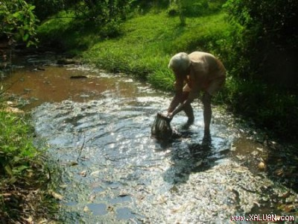
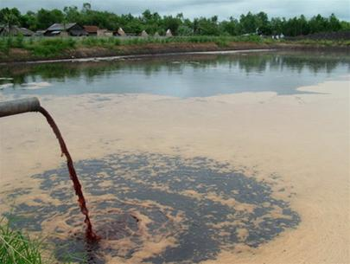
Kênh cầu Đôi ở thị xã Hương Thủy – Thừa Thiên Huế do nhà máy giấy thải ra

Slide 37
Kết luận
- Nguồn nước cần được giữ gìn và bảo vệ cho cuộc sống hôm nay và mai sau.
- Nước thải của nhà máy, bệnh viện cần được xử lý.
- Gây ô nhiễm nguồn nước là phá hoại môi trường.
- Sử dụng nước ô nhiễm có hại cho sức khỏe.

Slide 38
Bài tập 5: Em hãy viết những việc làm phù hợp với yêu cầu của mỗi cột dưới đây
Việc làm tiết kiệm nước | Việc làm gây lãng phí nước | Việc làm bảo vệ nguồn nước | Việc làm gây ô nhiễm nguồn nước

Slide 39
Bài 6: Tự liên hệ
a. Em đã biết sử dụng tiết kiệm nước ở trường, ở gia đình chưa? Hãy đánh dấu + vào ô trước những việc mà em đã làm để tiết kiệm nước.
b. Em đã biết bảo vệ nguồn nước chưa? Hãy kể một việc làm cụ thể.
 | Dùng nước xong khóa ngay vòi nước.
 | Không để nước chảy tràn bể.
 | Không xả nước lênh láng để nghịch.
 | Nhắc nhở mọi người không được lãng phí nước.

Slide 40
Nước là tài nguyên quý và chỉ có hạn. Vì vậy, chúng ta cần phải sử dụng hợp lí, tiết kiệm và bảo vệ để nguồn nước không bị ô nhiễm.

